Slide 1
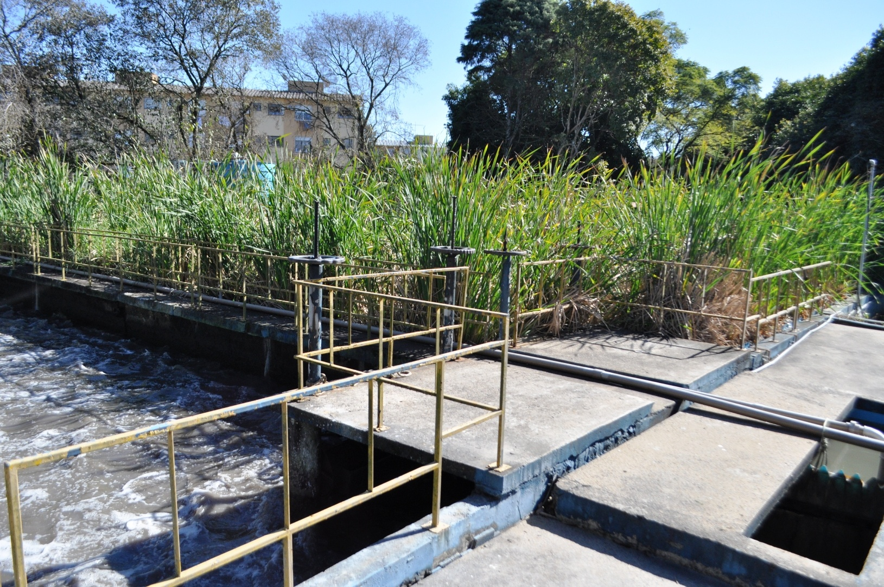


PERCEPÇÃO DA POPULAÇÃO EM RELAÇÃO AO ESGOTAMENTO SANITÁRIO DO MUNICÍPIO DE NOVO HAMBURGO
Milena Rossetti
Biomédica
Técnica Química da Comusa
mrossetti@comusa.rs.gov.br

Slide 2
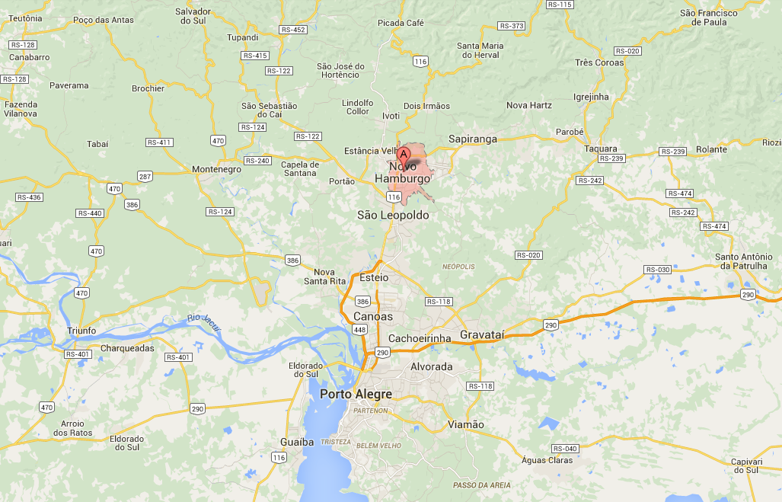
Município de Novo Hamburgo
Área territorial é de 223,821km²*;
População estimada de 248.251 habitantes*;
* IBGE 2014

Slide 3
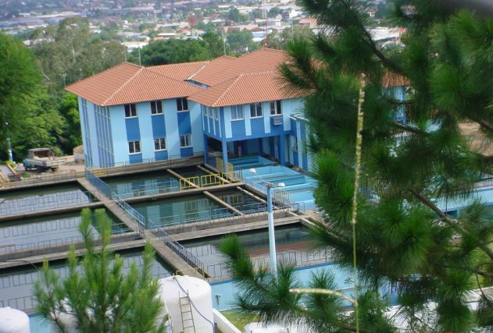
Introdução
A Prefeitura Municipal de Novo Hamburgo, no ano de 1998, passa a gerenciar o saneamento básico do município.
99% da população hamburguense têm acesso à água potável encanada (produção mensal em torno de 1,7 bilhões de litros de água).

Slide 4
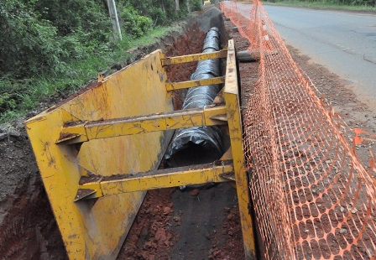
Introdução
Pouco mais de 4,5% da população é atendida pelo tratamento de esgoto.
Iniciou-se em 2011 a maior obra de saneamento da sua história a qual, depois de concluída, coletará e tratará 80% do esgoto cloacal da cidade.

Slide 5


Introdução
O esgotamento sanitário é culturalmente compreendido pela população de Novo Hamburgo?
Quais as informações que a população contemplada com esgotamento sanitário possui a respeito do mesmo?
Por que encontramos tantos resíduos na tubulação de esgoto?

Slide 6
Objetivos
Conhecer a percepção da população hamburguense atendida pela coleta e tratamento de esgoto sanitário em relação ao mesmo, ao seu funcionamento e aos benefícios oriundos desse tratamento a população e ao meio ambiente;
Fazer um levantamento sobre a percepção da população em relação ao descarte dos resíduos de suas atividades diárias.

Slide 7
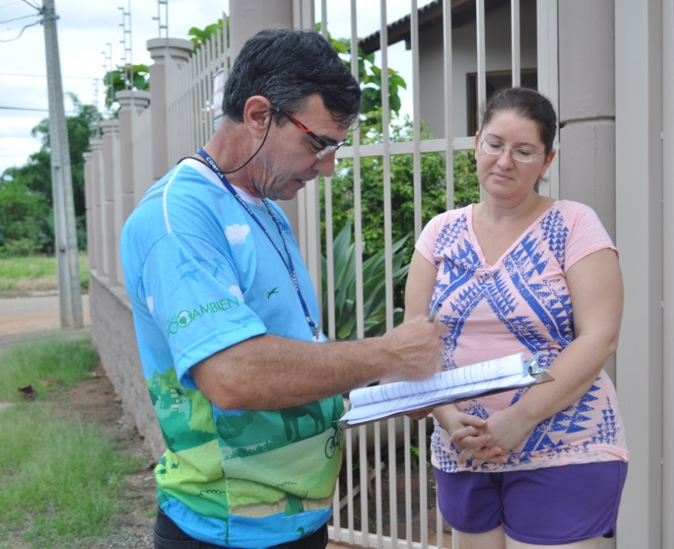
Metodologia
Questionário com 19 perguntas objetivas e dissertativas;
Elaborado através de informações obtidas com operadores das ETEs, servidores de manutenção de rede de esgoto e o biólogo da autarquia e, através das observações obtidas durante o acompanhamento da equipe de esgoto.
Período de aplicação: 08 a 30 de janeiro de 2015.

Slide 8
Metodologia
População de estudo: população urbana atendida pela coleta e tratamento de esgoto cloacal no município de Novo Hamburgo (idade mínima 15 anos);
Método de amostragem: 201 economias.
Número mínimo amostral: 176 economias
Nível de confiança: 95%
Precisão: 7%

Slide 9
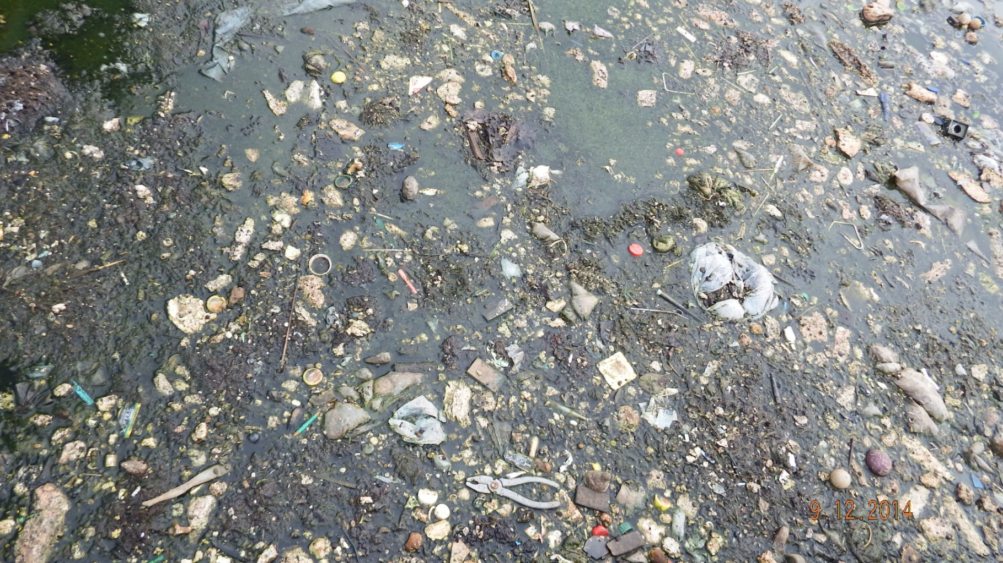
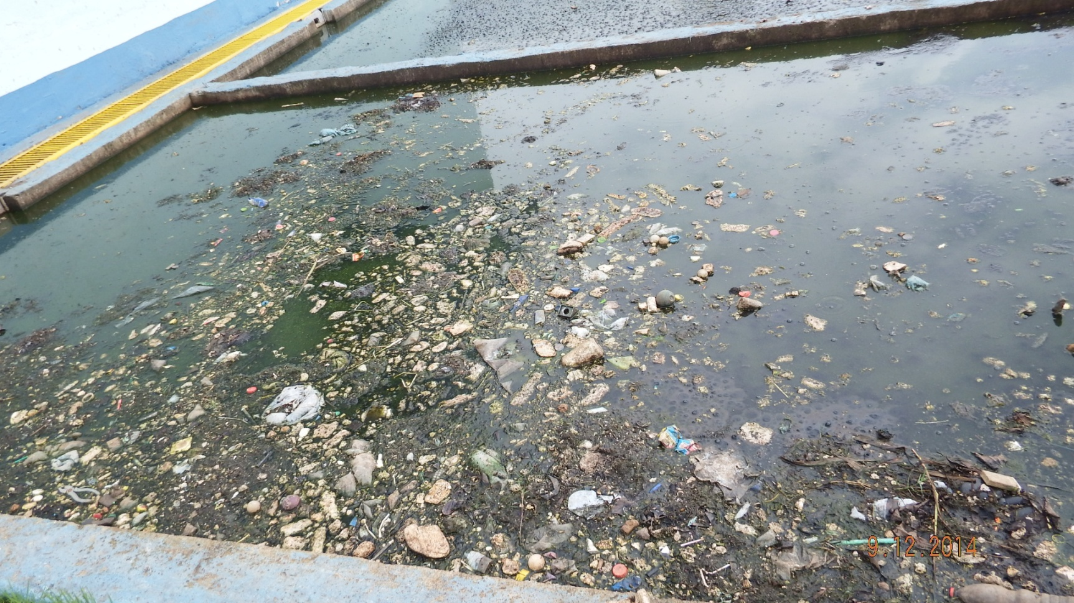

Resultados
Conversa com servidores e observações:
Notes:
bitucas de cigarro, tampas de garrafa PET; absorventes, preservativos, papéis, cabelos, sacos plásticos, pedaços de madeira, roupas e resíduos de óleo. Além dos resíduos sólidos informados, o biólogo chama a atenção para solventes, tintas, óleo de cozinha, óleo lubrificante, medicamentos, dentre outras substâncias, que a população tem por costume descartar na rede de esgoto (derrama no vaso sanitário).

Slide 10
Resultados
Você sabia que seu loteamento possui coleta e tratamento de esgoto?

Slide 11
Resultados
Qual o destino do esgoto cloacal de sua residência?

Slide 12
Resultados
Você sabia que seu loteamento possui duas redes coletoras de esgoto distintas?
Você sabia que toda a água que você utiliza dentro de casa vai para o tratamento de esgoto e a água da chuva não?

Slide 13
Resultados
Você sabia que os canos de esgoto têm diâmetros pequenos e que os resíduos podem entupir os mesmos?

Slide 14
Resultados
Onde você descarta os seguintes materiais?
 | Lixo (%) | Reciclagem (%) | Não sabe (%)
Papel higiênico | 100% | 0% | 0%
Camisinha | 99,5% | 0% | 0,5%
Papel de bala | 100% | 0% | 0%
Garrafa plástica | 78,5% | 21,5% | 0%
Frasco de xampu | 88,3% | 11,7% | 0%
Tecido/pano de limpeza | 99,5% | 0,5% | 0%
Cabelos | 98,5% | 0,5% | 1,0%

Slide 15
Resultados
Onde você descarta o óleo de cozinha?

Slide 16
Resultados
Você sabia que são bactérias que realizam o tratamento de esgoto?
Onde você descarta um medicamento vencido?

Slide 17
Resultados
Você considera importante ter um tratamento de esgoto no seu loteamento?

Slide 18
Resultados
Por quê?
Manutenção da saúde;
Manter as condições de limpeza e higiene;
Não haver proliferação de mosquitos e outros vetores no local;
Evitar a degradação do meio ambiente;
Para termos uma água de melhor qualidade;
Para preservar os rios e os córregos.

Slide 19
Resultados
Por que o esgoto cloacal deve ser tratado antes do seu lançamento no rio?
Diminuir a carga poluidora lançada nos rios;
Melhorar a qualidade da água dos mananciais;
Saúde;
Preservação da vida aquática dos rios.

Slide 20
Discussão e Conclusão
Uma parcela significativa da população atendida com esgotamento sanitário não sabe que é contemplado com esse benefício (19%).
Apesar de 81% da população ter o conhecimento de que é contemplada com coleta e tratamento de esgoto cloacal, apenas 61% compreende que o esgoto de sua residência vai para esse tratamento.

Slide 21
Discussão e Conclusão
Existe pouco entendimento sobre a existência de duas redes de esgoto, suas diferentes funções e finalidades.
Mais da metade da população não sabe onde descartar um medicamento vencido, sendo o descarte incorreto do mesmo prejudicial ao meio ambiente e ao sistema de esgotamento sanitário.

Slide 22
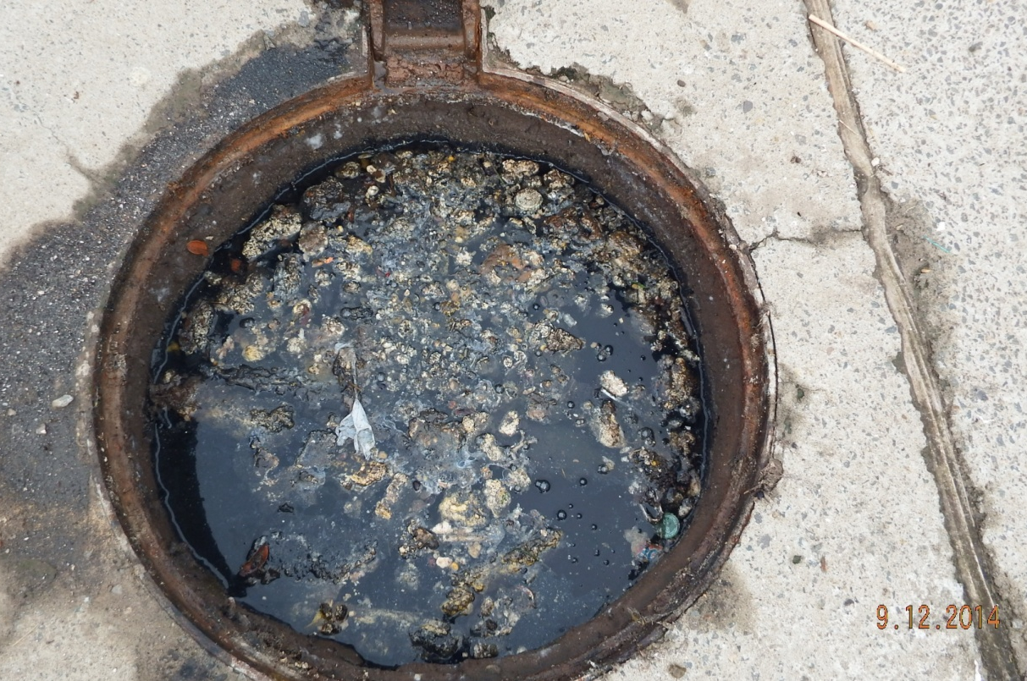
Discussão e Conclusão
A população possui informações sobre os locais adequado para o descarte dos resíduos, porém não dá o destino correto.
As respostas não condizem com a realidade.

Slide 23
Discussão e Conclusão
A grande maioria da população atendida pelo esgotamento sanitário não sabe como é realizado o tratamento do mesmo, logo não tem consciência de como seu comportamento em relação ao descarte de alguns resíduos pode afetar esse processo.
Necessidade de realização de ações de educação ambiental relacionadas à conscientização sobre os prejuízos causados pelo descarte incorreto de resíduos ao meio ambiente e ao tratamento do esgoto cloacal.

Slide 24
Discussão e Conclusão
A população carece de esclarecimentos em relação ao esgotamento sanitário, sua estrutura, função e seu funcionamento.
Necessidade de transmitir conhecimentos relacionados aos cuidados necessários com as redes coletoras de esgoto e a importância do bom funcionamento do tratamento do mesmo.

Slide 25
Discussão e Conclusão
A realização de trabalhos de esclarecimentos e sensibilização da população em relação ao descarte de resíduos nas tubulações de esgoto se faz necessária, a fim de mostrar como as atitudes individuais podem influenciar diretamente no sucesso do tratamento de esgoto e, consequentemente, na preservação do meio ambiente e em melhorias na qualidade de vida da população .

Slide 26
Obrigada pela atenção!
socioambiental@comusa.rs.gov.br

